Slide 1
Geotermikus energia

Slide 2
Geotermikus energia

Slide 3
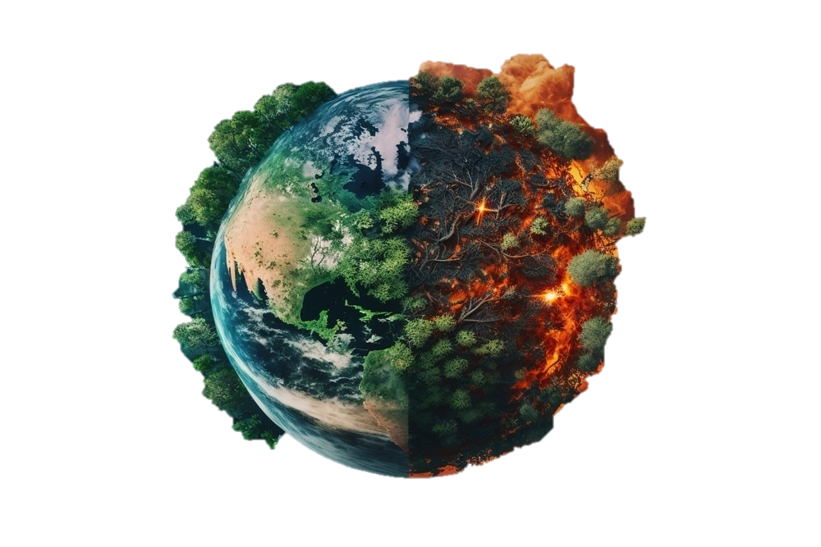
Súlyos környezeti probléma
Geotermikus energia
Jelentős népességnövekedés
Magas energia igény
Magas károsanyag kibocsájtás

Slide 4
A megoldás
Súlyos környezeti probléma
Geotermikus energia
Kellenek olyan energia források amelyek:
Kevésbé károsítja a környezetet
Megbízható
Könnyen üzemeltethető
Jelentős népességnövekedés
Magas energia igény
Magas károsanyag kibocsájtás

Slide 5
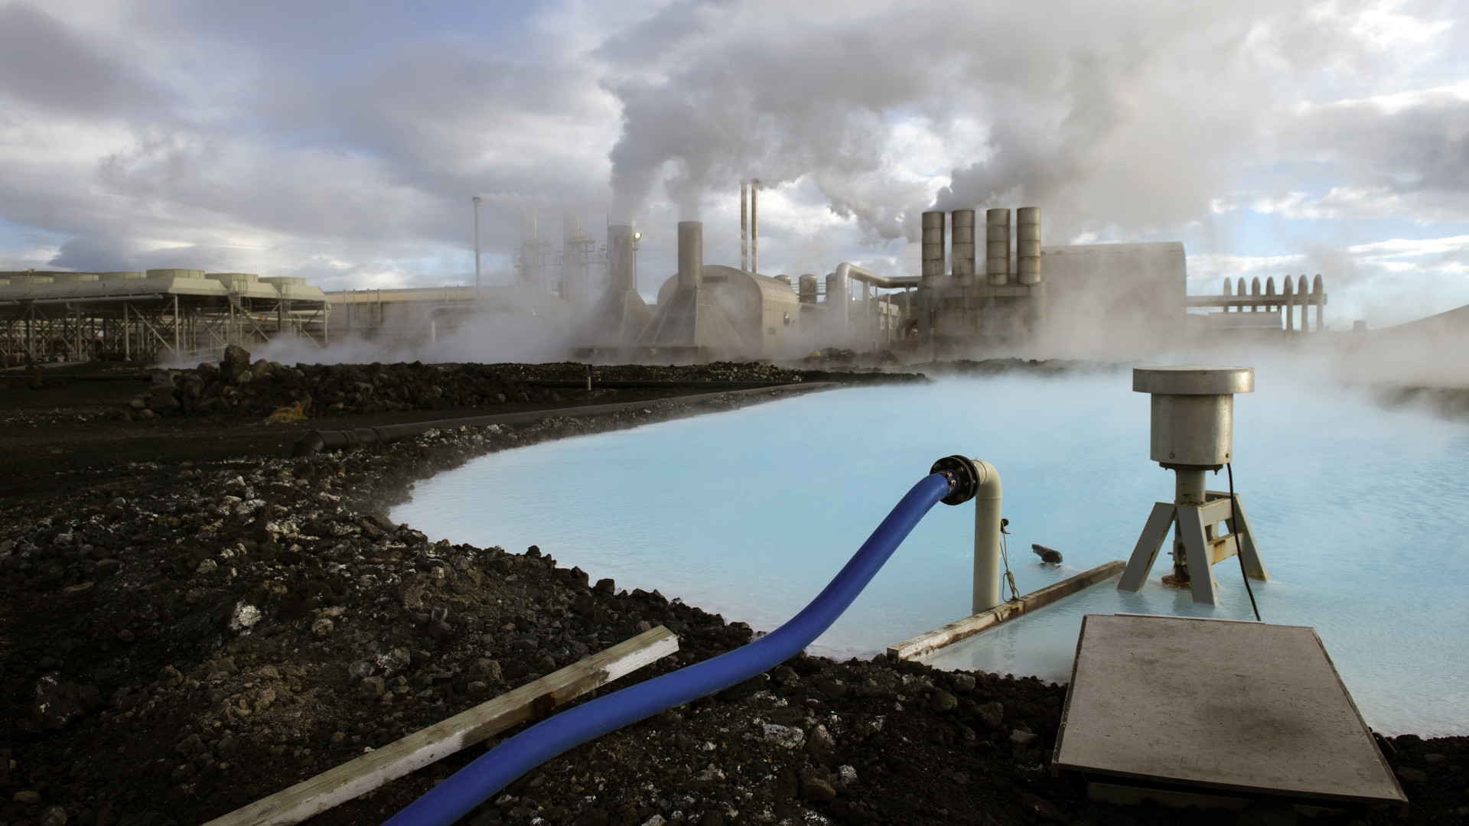

Slide 6
Mi is az a
geotermikus energia?
A geotermikus energia a Föld belső hőjéből származó hőenergia
A geotermikus energiát a felszínre hozhatjuk forró vízzel, kutak segítségével.
Megújuló energiaforrás

Slide 7
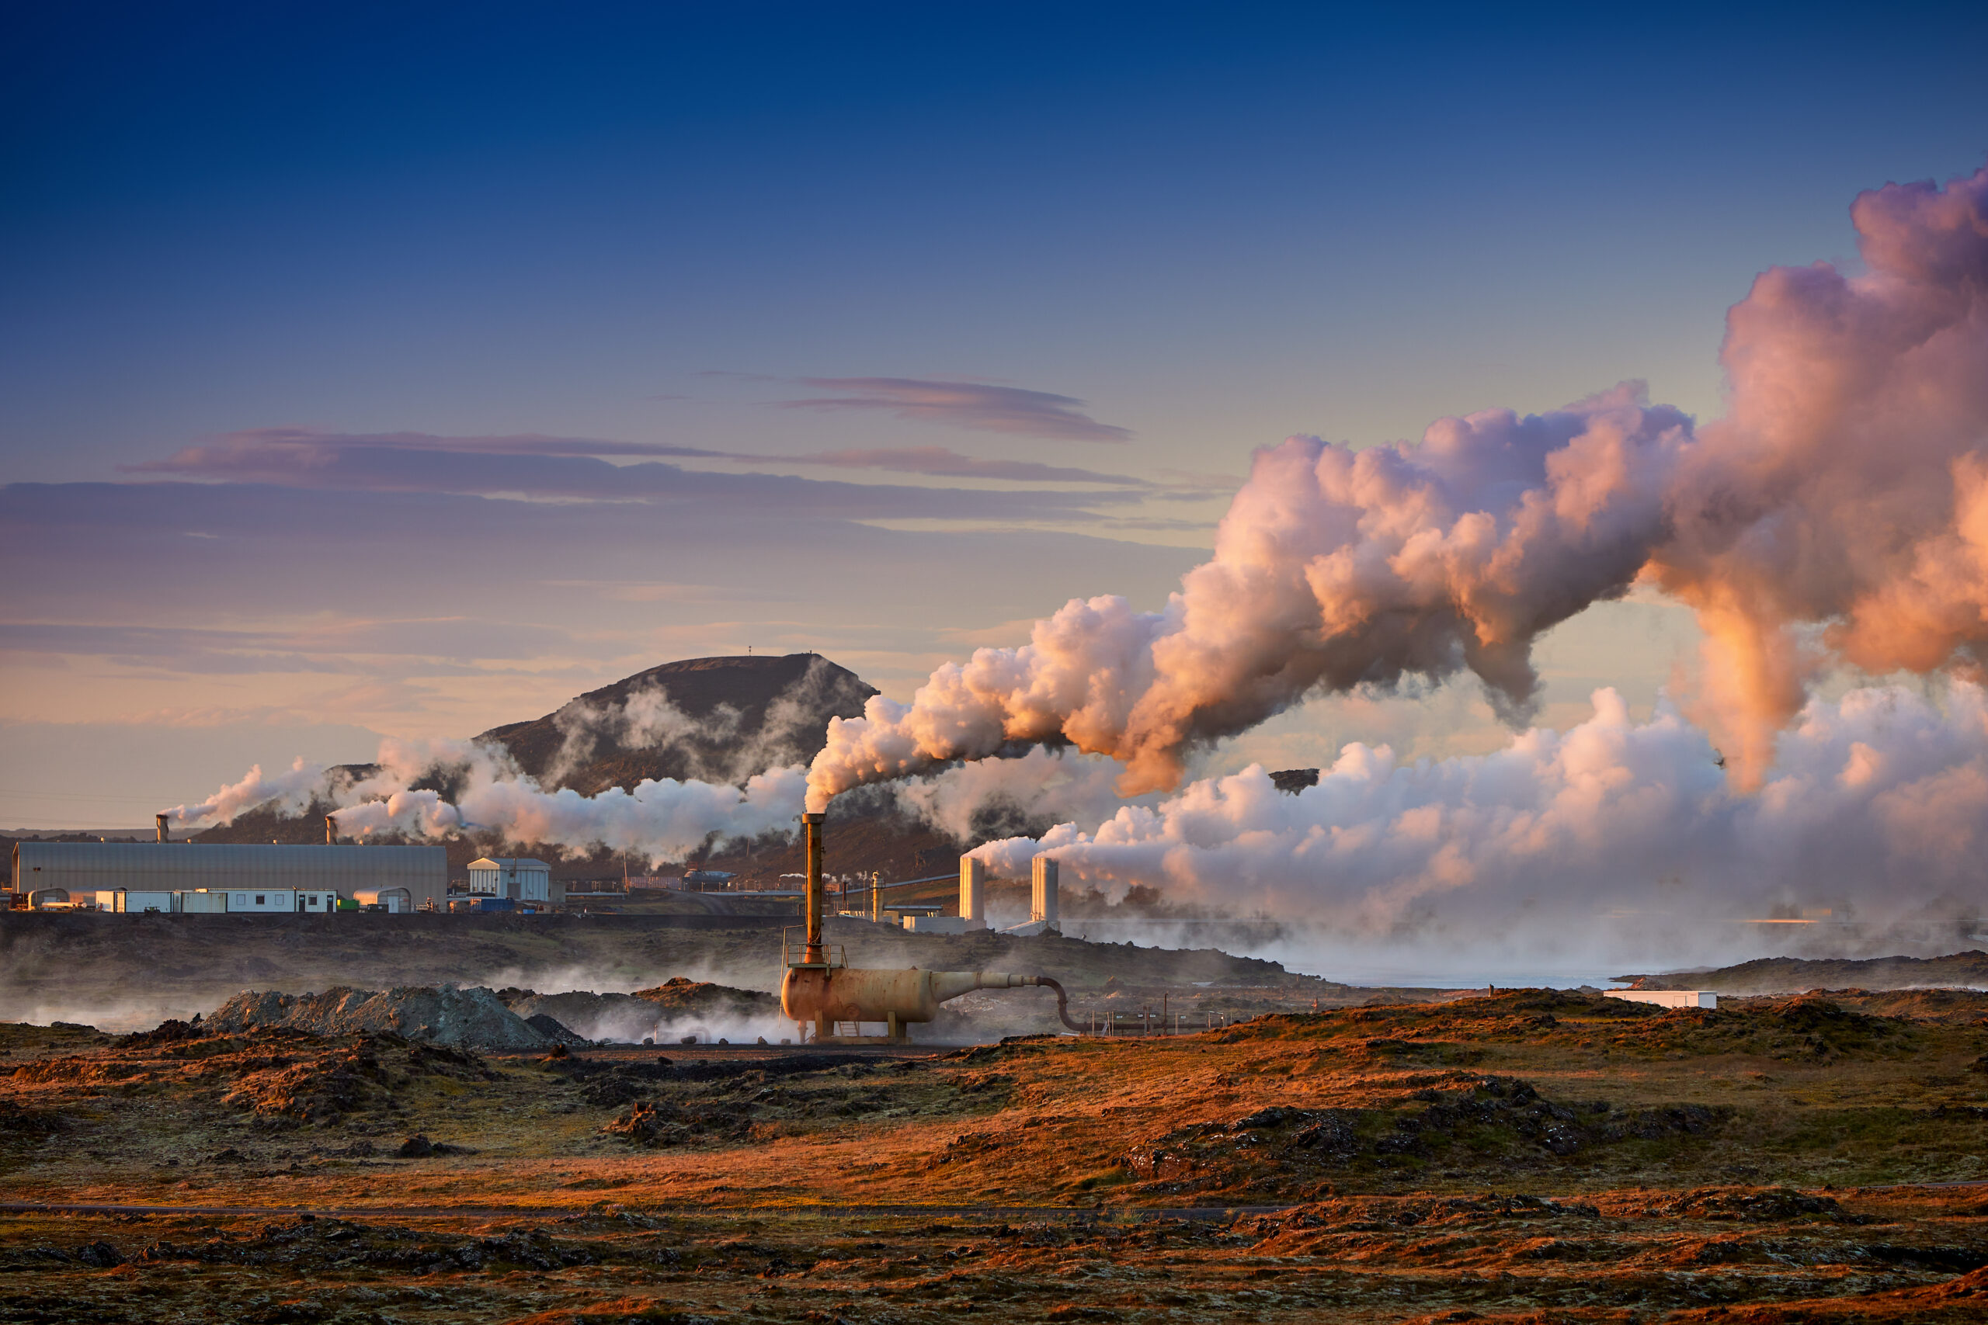
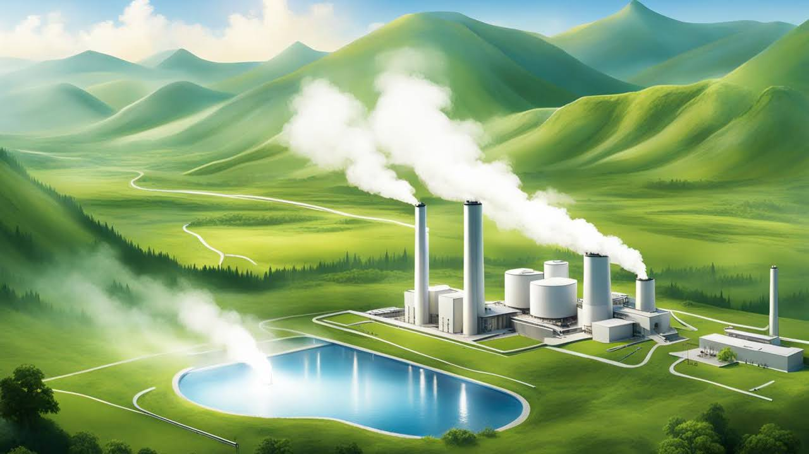
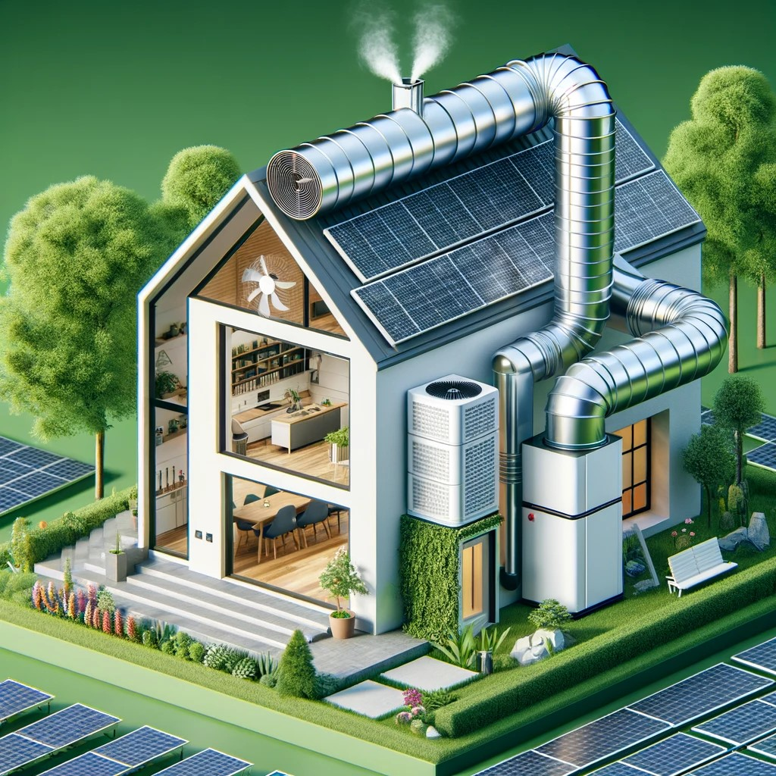
Geotermikus energia hasznosítása
Geotermikus erőmű
Fűtés

Slide 8
Geotermikus energia hasznosítása
Fűtés
Geotermikus erőmű
A föld hőjét hasznosítja
A működtetése kifejezetten környezetbarát
Magyarország egy ideális hely lenne egy ilyen erőmű üzemeltetéséhez
Turán van Magyarországon az egyetlen áramot termelő geotermikus erőmű

Slide 9
Geotermikus energia hasznosítása
Felszín alatti víz
Szivattyú
Turbina
Hűtő egység
Visszasajtoló
A víz útja

Slide 10
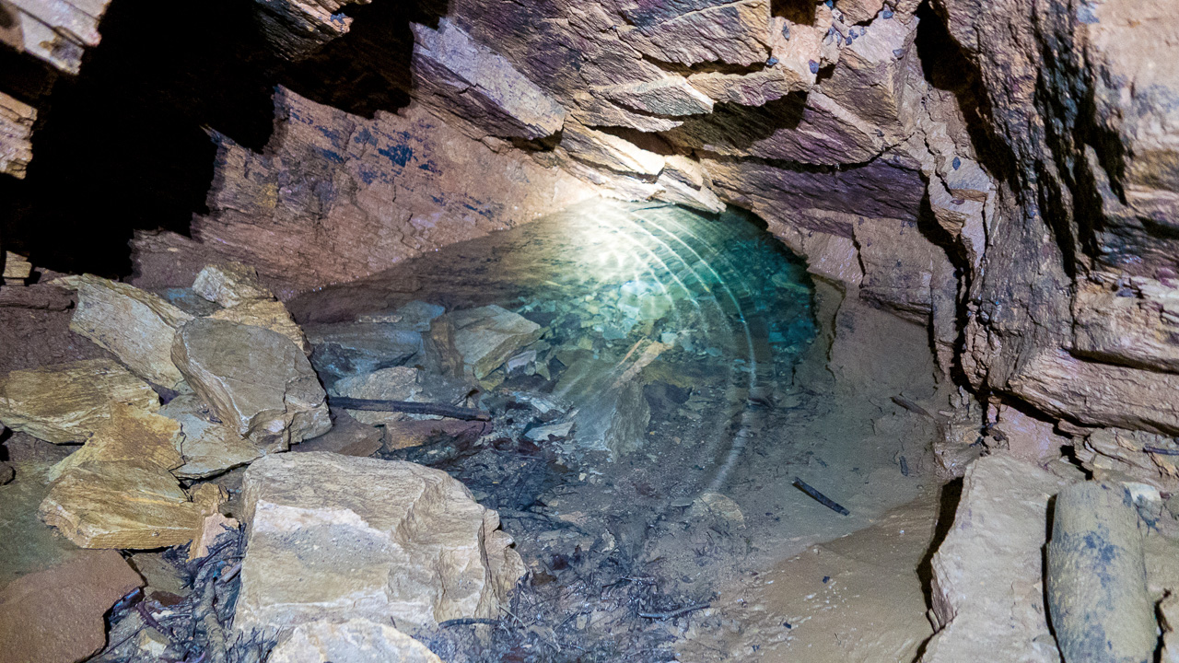
A víz útja
A termálvíz a földben található melegvíz
Ezt a víztömeget a föld hője melegíti fel
Felszín alatti víz
Szivattyú
Turbima
Hűtő egység
Visszasajtoló

Slide 11
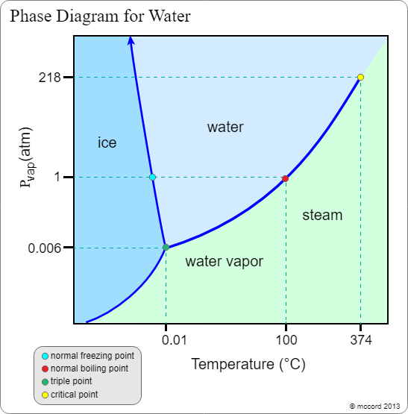
A termálvíz a földben található melegvíz
Ezt a víztömeget a föld hője melegíti fel
Felszín alatti víz
Szivattyú
Turbina
Hűtő egység
Visszasajtoló
A meleg vizet a felszínre juttatja
A nyomásváltozásnak köszönhetően gőzzé válik a víz nagyrésze
Innen a gőz a turbinákba a megmaradt víz pedig egyből a visszasajtolóba jut

Slide 12
A meleg vizet a felszínre juttatja
A nyomásváltozásnak köszönhetően gőzzé válik a víz nagyrésze
Felszín alatti víz
Szivattyú
Turbima
Hűtő egység
Visszasajtoló
Innen a gőz a turbinákba a megmaradt víz pedig egyből a visszasajtolóba jut

Slide 13
Felszín alatti víz
Szivattyú
Turbina
Hűtő egység
Visszasajtoló
A meleg vizet a felszínre juttatja
A nyomásváltozásnak köszönhetően gőzzé válik a víz nagyrésze
Innen a gőz a turbinákba a megmaradt víz pedig egyből a visszasajtolóba jut

Slide 14
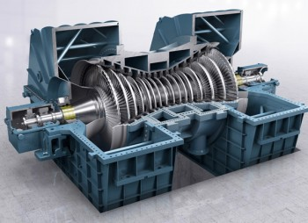
A meleg vizet a felszínre juttatja
A nyomásváltozásnak köszönhetően gőzzé válik a víz nagyrésze
Innen a gőz a turbinákba a megmaradt víz pedig egyből a visszasajtolóba jut
Felszín alatti víz
Szivattyú
Turbina
Hűtő egység
Visszasajtoló
Felépítése:
lapátok-henger-generátor
Működése:
A gőz meghajtja a lapátokat
A lapátok forgatják a hengert ami pedig a generátorba csatlakozik

Slide 15
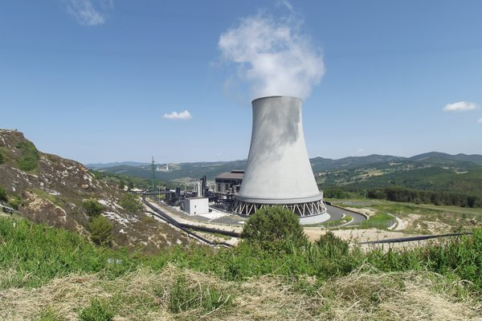
Felszín alatti víz
Szivattyú
Turbima
Hűtő egység
Visszasajtoló
Ide kerül a felhasznált gőz
Felépítése:
lapátok-henger-generátor
Az ide kerülő gőz lecsapódik a hőmérséklet változás következtében
A le nem csapódott vízpára a kürtőn keresztül távozik
Működése:
A gőz meghajtja a lapátokat
A lapátok forgatják a hengert ami pedig a generátorba csatlakozik

Slide 16
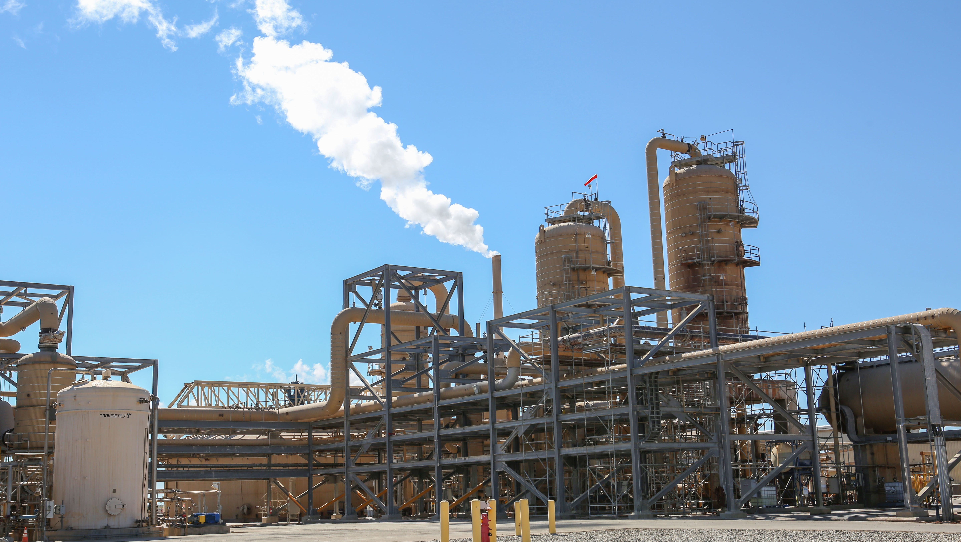
Felszín alatti víz
Szivattyú
Turbima
Hűtő egység
Visszasajtoló
Ide érkezik a gőzzé nem átalakult és a hűtés folyamán lecsapódott víz
Visszapumpálja a vizet a felszín alá ezzel fenntartja a körforgást
Ide kerül a felhasznált gőz
Az ide kerülő gőz lecsapódik a hőmérséklet változás következtében
A le nem csapódott vízpára a kürtőn keresztül távozik

Slide 17
Ide érkezik a gőzzé nem átalakult és a hűtés folyamán lecsapódott víz
Visszapumpálja a vizet a felszín alá ezzel fenntartja a körforgást
Felszín alatti víz
Szivattyú
Turbina
Hűtő egység
Visszasajtoló

Slide 18
Számolás eredmény
Felszín alatti víz
Szivattyú
Turbina
Hűtő egység
Visszasajtoló
Energiatermelés megoszlása
Magyarország károsanyag termelése 2017-ben 64 830 500 t (nagy része gáz és szén erőművek)
Magyarországon a 3 szénerőmű átlagosan évi 15 600 000t CO₂ -t termel
Ha a három erőmű közül az egyiket geotermikus energiára tudnánk cserélni akkor évi 5 200 000t CO₂-tól védenénk meg a környezetet évente

Slide 19
Geotermikus energia hasznosítása
Geotermikus erőmű
Fűtés

Slide 20
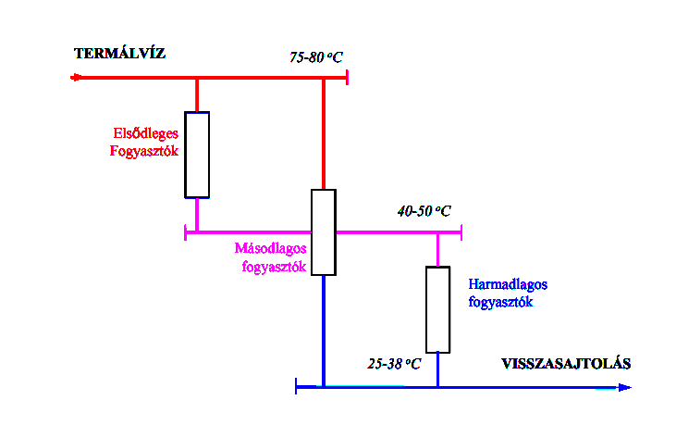
Geotermikus energia hasznosítása
Fűtés
Geotermikus erőmű
A termálvizet energia termelés mellet fűtésre is fel lehet használni
A felszívott vizet körbe keringtetjük több fogyasztón keresztül majd visszasajtoljuk a földbe
Bólyon és Veresegyházon található ilyen termálvizet hasznosító fűtésrendszer

Slide 21
Fűtés
Geotermikus energia hasznosítása
Geotermikus erőmű

Slide 22
Geotermikus energia hasznosítása
Fűtés
Geotermikus erőmű
A termálvizet energia termelés mellet fűtésre is fel lehet használni
A felszívott vizet körbe keringtetjük több fogyasztón keresztül majd visszasajtoljuk a földbe
Bólyon és Veresegyházon található ilyen termálvizet hasznosító fűtésrendszer

Slide 23
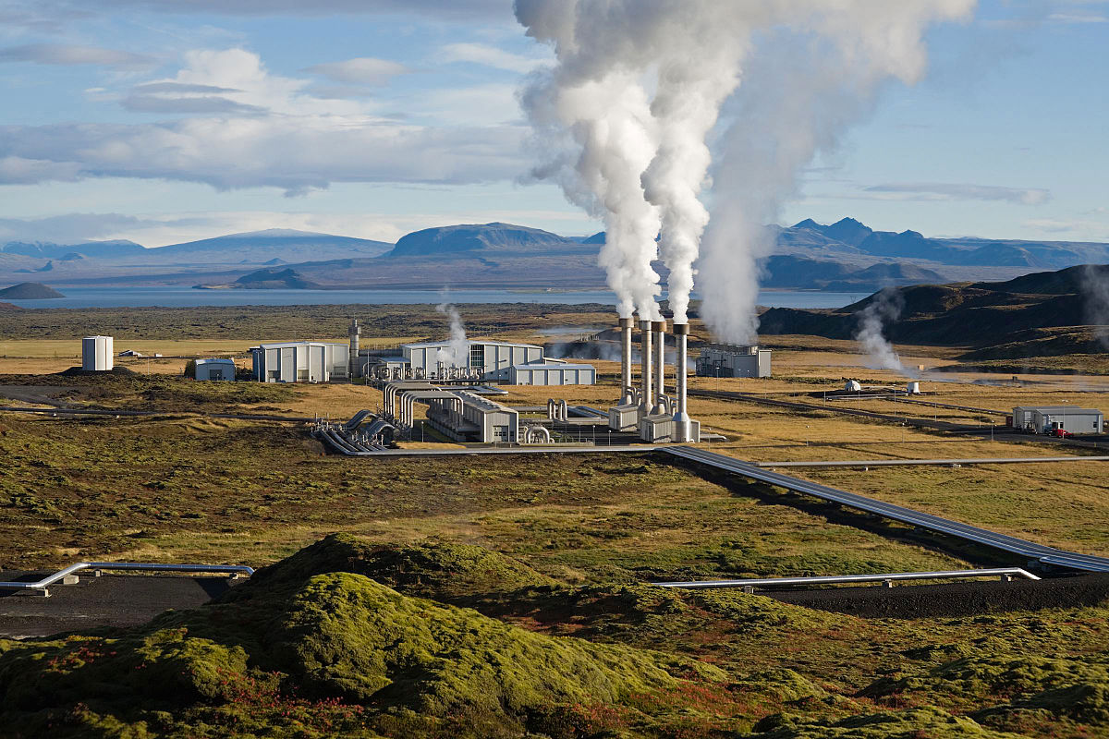
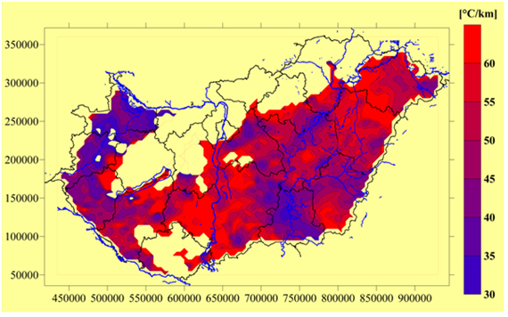
Megvalósítás Magyarországon
Japán, Izland, Olaszország és Franciaország után Magyarország a világ ötödik legnagyobb termálvíz nagyhatalma
Magyarországon Európához képest kifejezetten alacsony a geotermikus gradiens

Slide 24
Megvalósítás Magyarországon
Japán, Izland, Olaszország és Franciaország után Magyarország a világ ötödik legnagyobb termálvíz nagyhatalma
Magyarországon Európához képest kifejezetten alacsony a geotermikus gradiens

Slide 25
Megvalósítás Magyarországon
Japán, Izland, Olaszország és Franciaország után Magyarország a világ ötödik legnagyobb termálvíz nagyhatalma
Magyarországon Európához képest kifejezetten alacsony a geotermikus gradiens

Slide 26
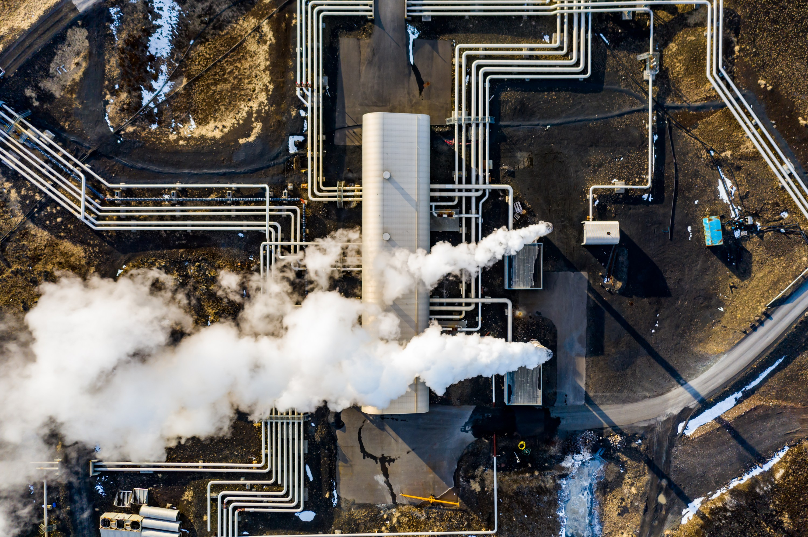
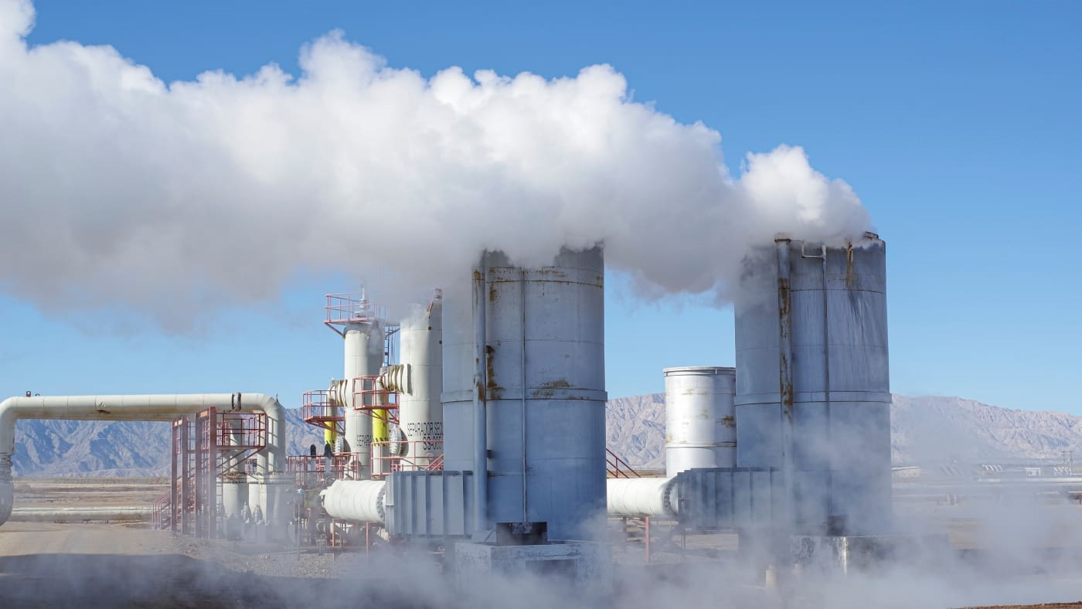
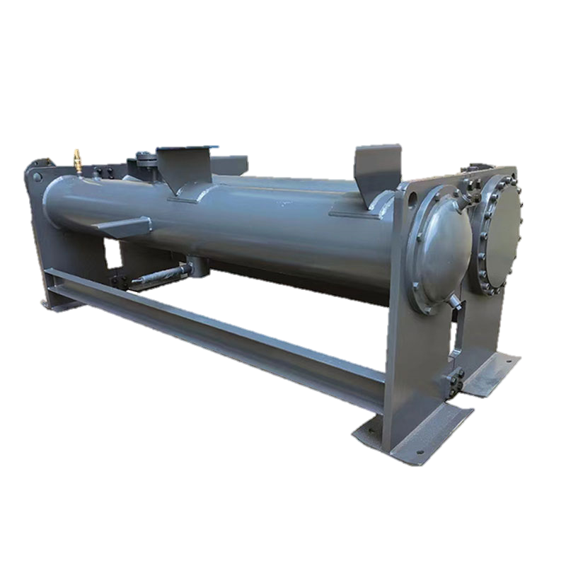
A mi megoldásunk
Energiatermelés + Fűtés
A szivattyúban gőzzé át nem alakult termálvíz hasznosítatlan marad
A fel nem használt forró víz hőenergiáját egy hőcserélővel tudnánk hasznosítani
Ez Gödöllőn remekül megvalósítható lenne

Slide 27
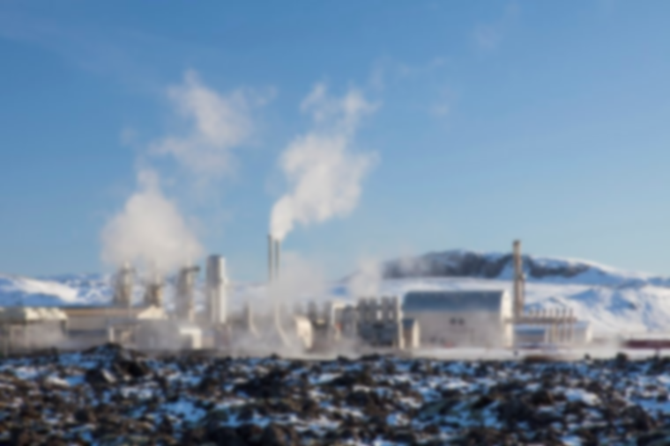

Slide 28
Források:
.https://geotermia.lapunk.hu/dokumentumok/szita_gabor_eloadasa_20110325.pdf
https://erbe.mvm.hu/hu-HU/Tevekenysegunk/Szolgaltatasok/Megujuloenergia
https://mgte.hu/geotermikus-villamosenergia-termeles/
https://www.google.com/url?sa=i&url=https%3A%2F%2Fxforest.hu%2Fgeotermikus-energia%2F&psig=AOvVaw0yWriADc4kId8hnZJ0SXPE&ust=1713962087727000&source=images&cd=vfe&opi=89978449&ved=0CBIQjRxqFwoTCIiSqL6s2IUDFQAAAAAdAAAAABAE

